Slide 1
КОУ ВО «Бутурлиновская школа-интернат для обучающихся с ОВЗ»
Не забывайте своих матерей!
Подготовила: Воспитатель Бойко Галина Ивановна

Slide 2
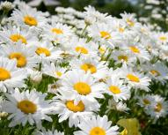
Выполнила учитель начальных классов МОУ СОШ№47 гУлан-Удэ Дряхлоыва Е.Л.
НЕ ЗАБЫВАЙТЕ СВОИХ МАТЕРЕЙ!

Slide 3
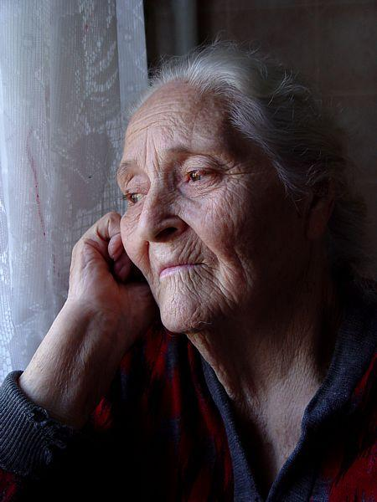
По ночам звучит надрывный кашель
Старенькая женщина слегла…
Много лет она в квартире нашей
Одиноко в комнате жила.

Slide 4
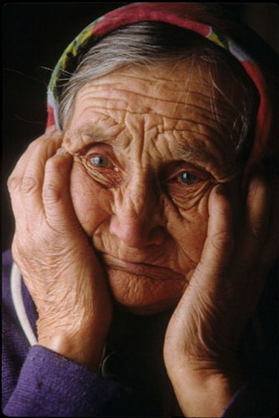
Письма были, только очень редко,
И тогда, не замечая нас,
Все ходила и шептала: «Детки, Вам ко мне
Собраться хоть бы раз.

Slide 5
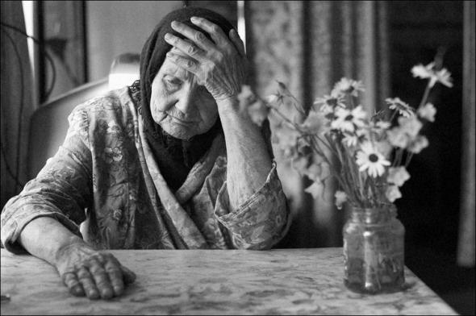
Ваша мать согнулась, поседела,
Что ж поделать - старость подошла…
Как бы хорошо мы посидели
Рядышком у нашего стола.

Slide 6
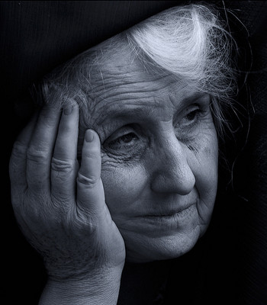
Вы под этот стол пешком ходили,
В праздник пели песни до зари,
А потом разъехались, уплыли,
Улетели…Вот и собери!..»

Slide 7
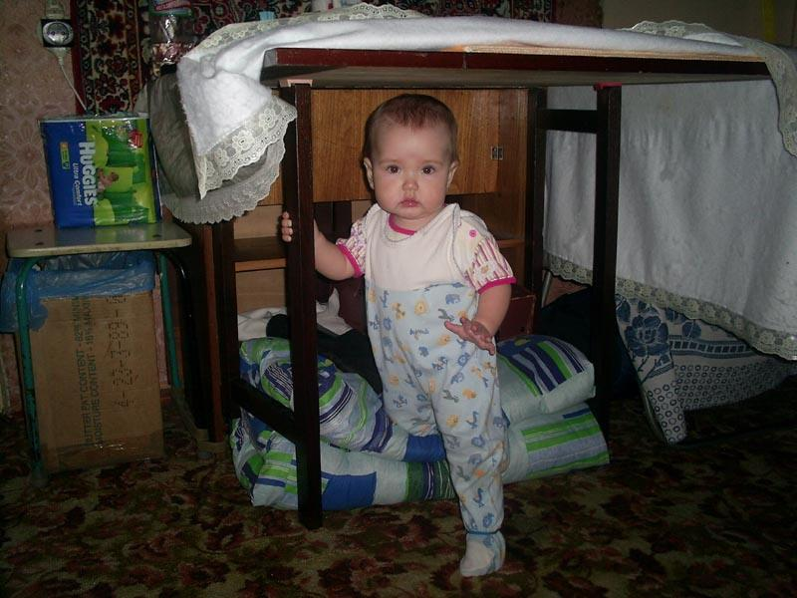

Slide 8
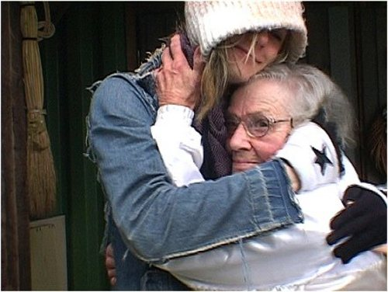

Slide 9
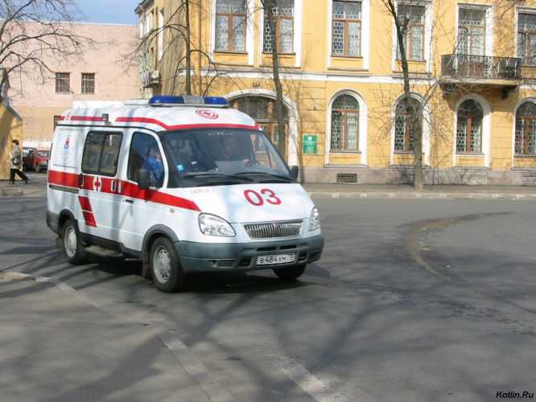
Заболела мать. И той же ночью
Телеграф не уставал стучать:
«Дети, срочно! Дети очень срочно!
Приезжайте! Заболела мать!»

Slide 10
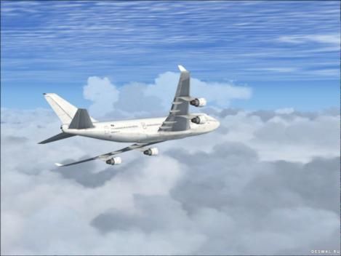
Из Одессы, Таллина, Игарки,
Отложив до времени дела,

Slide 11
Дети собрались, да только жалко
У постели, а не у стола.

Slide 12
Гладили морщинистые руки,
Мягкую серебряную прядь.
Почему же дали вы разлуке
Между вами так надолго стать?

Slide 13
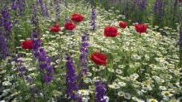
Мать ждала вас в дождь и в снегопады,
В тягостной бессоннице ночей.
Разве горя дожидаться надо,
Чтоб приехать к матери своей?!

Slide 14
Неужели только телеграммы
Привели вас к скорым поездам?
Слушайте! Пока у вас есть мамы,
Приезжайте к ним без телеграмм!!!

Slide 16
Использованные материалы и Интернет-ресурсы стихотворение Аалы Токомбаева (1904 — 1988) http://im4-tub.yandex.net/i?id=150264273-12 http://im0-tub.yandex.net/i?id=71680723-05 http://im4-tub.yandex.net/i?id=87254939-05 http://im7-tub.yandex.net/i?id=196780693-04 http://im3-tub.yandex.net/i?id=118999798-14

